Slide 1
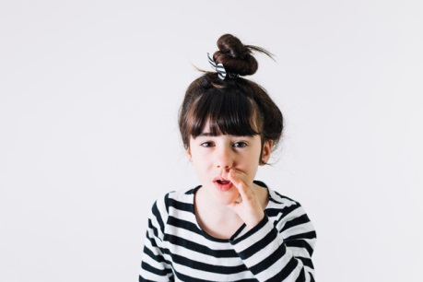
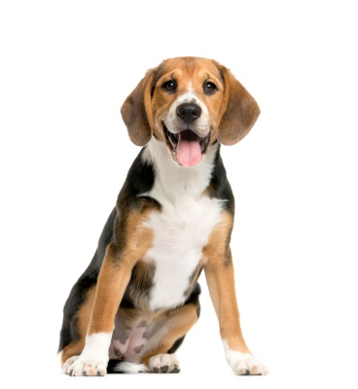
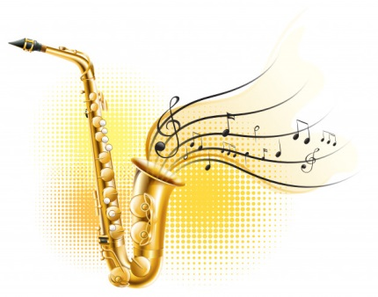
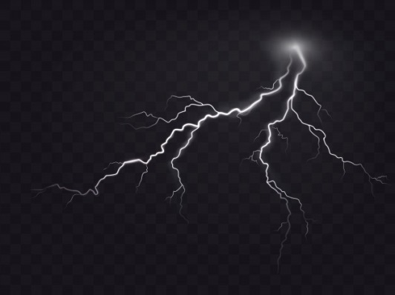
UHO – ČUTILO ZA SLUH učbenik,stran36 in 37
KATERE ZVOKE ZAZNAVA NAŠE UHO?
bla, bla

Slide 2
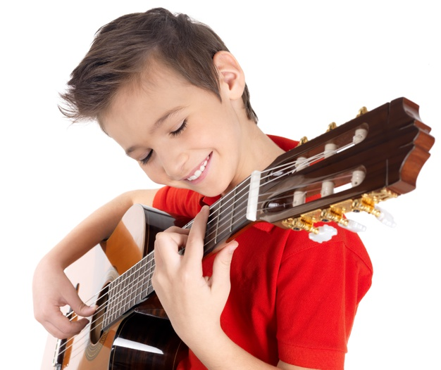
Kako pride zvok do našega ušesa?
1. Kitarist zabrenka po žicah.
2. Žice se zatresejo.
3. Zatrese se tudi zrak.
4. Tresujoči val zraka potuje
do našega ušesa.

Slide 3
Zakaj slišimo šelestenje listja v krošnji?
1. Veter zapiha.
2. Listje zaniha.
3. Listki se drgnejo drug ob drugega.
4. Zvok po zraku potuje do našega
ušesa.
Ali bi slišali šelestenje listja, če ne bi pihal veter?
Ali bi slišali, da se je razbila vaza, če ne bi padla na tla?

Slide 4
V zvezek napiši naslov: Uho, čutilo za sluh in prepiši besedilo: Spoznali smo: 1. zvok nastane, če se nekaj premika, trese, udarja. 2. če vse miruje, ni zvoka. 3. zvok potuje do našega ušesa po zraku. 4. Zapiši: Naše uho zaznava: govor,….

Slide 5
Zvok pa lahko potuje tudi skozi druge snovi in ne samo po zraku. To boste preverili sami z naslednjim poskusom:
Pripravi si telefon.
2. Zapri ga v različne posode: kartonsko škatlo,
lonec s pokrovom,
lesen predal,
steklen kozarec s pokrovom ,
šolsko torbo.
V razpredelnico boste zapisali, kakšen zvok prihaja iz teh posod:

Slide 6
Nadaljuj v zvezku: 5. Nekatere snovi dobro prevajajo zvok, druge slabše. Nariši preglednico in označi, kako slišiš zvonjenje telefona:
posoda: | glasno | tiho | komaj slišno
kartonska škatla
šolska torba
steklen kozarec
predal
lonec

